Slide 1
Организационная культура в образовательной организации
Corrige praetertum, praesens rege, cerne futurum!
«Анализируй прошлое,
руководи настоящим,
предусматривай будущее!»

Slide 2
Организационная культура организации
Культура организации – свод наиболее важных положений деятельности организации, определяемых ее миссией и стратегией ее развития и находящих выражение в совокупности социальных норм и ценностей данной организации, разделяемых большинством работников.
(Энциклопедический словарь)
Это система убеждений, норм поведения, установок, ценностей, которые являются неписаными правилами, определяющими, как должны работать и вести себя люди
в организации.
(М. И. Магур)

Slide 3
Организационная культура организации
набор наиболее важных предположений, принимаемых членами организации и получающих выражение в заявляемых организацией ценностях, задающих людям ориентиры их поведения и действий.
(О. С. Виханский, А. И. Наумов)
набор представлений о способах деятельности, нормах поведения, набор привычек, писаных и неписаных правил, запретов, ценностей, ожиданий, представлений о будущем и настоящем, сознательно и бессознательно разделяемых большинством членов организации.
(К.М.Ушаков)
набор ценностей, норм, убеждений и допущений, принятый большей частью трудового коллектива, формирующий уникальную, единую для данной организации психологию, которая задает общие рамки поведения.
(Д.Ньюстром, К.Дэвис, Х.Шварц, Т.Ю.Базаров)

Slide 4
Организационная культура организации
Существуют различные классификации
(Д. Коул, Д. Зонненфельд, С. Ханди, К. Камерон и Р. Куинн)
Типология К. Камерона и Р. Куинна
иерархическая (или бюрократическая);
рыночная;
клановая;
адхократическая.
Каждый из перечисленных типов имеет
как положительные, сильные стороны,
так и отрицательные.

Slide 5
Организационная культура организации
Иерархическая (бюрократическая) организационная культура
Основные черты
высокая степень специализации, четкое распределение официальных обязанностей, планомерное повышение квалификации персонала;
пирамидальная структура власти с подробно разработанной иерархией полномочий и четко установленными границами ответственности, хорошо развита функция контроля;
наличие системы правил и инструкций, рационально сформулированных для эффективного достижения целей;
осуществление отбора, назначения и расстановки кадров в соответствии с заслугами и личными достижениями;
безличная ориентация в контактах с клиентами и коллегами, предохраняющая от "блата", привилегий и т. д.

Slide 6
Организационная культура организации
Иерархическая (бюрократическая) организационная культура
Лозунг образовательной организации: «Мы знаем как!»
Администрация обращает внимание, прежде всего,
на процедуры, правила и инструкции как главные средства обеспечения качества образовательного процесса.
Главными методическими проблемами, темами могут стать вопросы, связанные с технологиями урока, технологиями взаимодействия, обеспечения качества образования и т. п.
Оценка педагогического коллектива и сотрудников производится только в соответствии с профессиональными достижениями, "любимчики" практически отсутствуют.
Сотрудники образовательной организации, являясь частью стабильной, отлаженной системы, чувствуют свою защищенность.

Slide 7
Организационная культура организации
Иерархическая (бюрократическая) организационная культура
«Плюсы»
Специализация и назначение на должность в соответствии
с мастерством и реальными заслугами педагогов;
Постоянное повышение квалификации обеспечивают высокое качество обучения и воспитания;
Иерархия полномочий и ответственности, система правил формируют четкое осознание сотрудниками образовательной организации своих функциональных обязанностей и являются профилактикой конфликтов на этой почве.

Slide 8
Организационная культура организации
Иерархическая (бюрократическая) организационная культура
«Минусы»
Подавление творческого начала в сотрудниках;
Выработка формализованного поведения, не учитывающего личностные особенности учеников и коллег в ситуациях взаимодействия;
Неготовность быстро находить решения в нестандартных ситуациях, которые часто случаются в образовательной организации.
Вплоть до 60-х гг. XX в. считалось, что иерархия, или бюрократия, является идеальной формой управления, поскольку она приводит к стабильному, рентабельному, единообразному выпуску продукции и предоставлению услуг.
Описана немецким социологом Максом Вебером.

Slide 9
Организационная культура организации
Рыночная организационная культура
Основные черты
позиционирование себя на рынке образовательных услуг;
развитие платных образовательных услуг;
большое внимание уделяется качеству собственных образовательных услуг;
демонстрация своих конкурентных преимуществ;
удовлетворение потребностей всех тех людей, групп и структур, от которых зависит успех организации.

Slide 10
Организационная культура организации
Рыночная организационная культура
Лозунг образовательной организации:
«Тотальное управление качеством!»
или «Качество, качество и еще раз качество!»
Администрация заботится, чтобы ученики и их родители считали, что они учатся в лучшем или очень хорошем учебном заведении.
Поддерживая свой имидж на высоте, образовательная организация активно участвует в различных проектах и конкурсах.
Внешнее благополучие и успешность образовательной организации могут соседствовать с серьёзными внутренними проблемами.

Slide 11
Организационная культура организации
Рыночная организационная культура
«Плюсы»
Конкурентоспособность
Результативность
«Минусы»
Дух конкуренции может проникнуть и в сферу межличностных отношений учеников и педагогов
Рост тревожности, недоверия
Отношения педагогов могут оказаться в зависимости от успешности
Под угрозой развитие таких качеств, как дружественность, симпатия, взаимопомощь
Боязнь не только решать проблемы, но даже обнаруживать их

Slide 12
Организационная культура организации
Клановая организационная культура
Основные черты
напоминает организацию семейного типа;
высокая сплоченность сотрудников;
характерен «командный дух»;
низкая текучесть кадров;
руководство делегирует полномочия работникам;

Slide 13
Организационная культура организации
Клановая организационная культура
Лозунг образовательной организации:
«Школа - наш общий дом!»
Сотрудников объединяет чувство большой семьи, ощущение образовательной организации как своего дома.
Учителя и ученики часто участвуют в проектах,
для осуществления которых организуются команды.
Задачи решаются командой, которая сама привлекает работников, распределяет работу и вознаграждение.
Большое значение придаётся поиску новых эффективных способов работы и постоянному повышению квалификации.

Slide 14
Организационная культура организации
Клановая организационная культура
«Плюсы»
Большая многоплановая внеучебная работа с учащимися.
Развитие позитивных межличностных отношений.
«Минусы»
Проявление нетерпимости к педагогам или детям,
не похожим на большинство, «чужим», которые
не понимаются, не принимаются и отчуждаются.
Прием новых сотрудников и учеников может оказаться
в существенной зависимости от «семейственности».

Slide 15
Организационная культура организации
Адхократическая организационная культура
Основные черты
отказ от авторитарных взаимоотношений;
«перетекание» власти от индивида к индивиду или от одной команды к другой в зависимости от проблемы, которая актуальна в данный момент времени;
принятие каждого сотрудника как индивидуальности;
ориентация на новаторство;
готовность к риску.

Slide 16
Организационная культура организации
Адхократическая организационная культура
Лозунг образовательной организации:
«Мы делаем будущее!»
Такая образовательная организация нацелена на активное взаимодействие с научной и педагогической общественностью, на постоянный обмен опытом.
Каждый педагог, сотрудник находится в непрерывном поиске и воплощении творческих идей.
Для решения новых творческих задач педагоги включаются в подвижные объединения (команды).
Образовательная организация как экспериментальная площадка, для которой характерно внедрение действительно инновационных проектов с расчетом на будущее.

Slide 17
Организационная культура организации
Адхократическая организационная культура
«Плюсы»
уход от стереотипов,
креативность,
оригинальность.
«Минусы»
недооценка правил и регламента, «рутинных» обязанностей, сфер личной ответственности работников, что в результате приводит к сбоям в планомерности и систематичности ежедневной работы.

Slide 18
Организационная культура организации
В каждой конкретной образовательной организации присутствуют элементы всех четырех типов культур.
Администрации необходимо знать, насколько индивидуальный профиль организации (соотношение разных типов культур) соответствует требованиям, вызовам времени и всего внешнего окружения, характеру сотрудников; гармоничен ли он или противоречив.
Организационная культура может быть тормозом развития организации, а может стать конкурентным преимуществом, нематериальным активом.
«Вызов времени заключается не в решении – меняться или
не меняться, а в том, как именно меняться, чтобы повысить эффективность организации» (К. Камерон и Р. Куинн)

Slide 19
Организационная культура организации
Индикаторы организационной эффективности, характерные
для иерархической (или бюрократической) культуры:
рентабельность,
своевременность,
плавное функционирование,
предсказуемость.
Доминирующий теоретический постулат деятельности, который определяет движение организации к успеху, состоит в том, что контроль способствует рентабельности (исключает потери и образование излишков).

Slide 20
Организационная культура организации
Индикаторы организационной эффективности, характерные
для рыночной культуры:
достижение поставленных целей,
опережение соперников в конкурентной борьбе,
увеличение оказываемых платных образовательных услуг,
обретение достойных подражания возможностей пополнения внебюджетных средств.
Доминирующая рабочая теория, обеспечивающая успех организации, состоит в том, что конкуренция создает стимулы к достижению более высоких уровней продуктивности и, следовательно, более высокого уровня организационной эффективности.

Slide 21
Организационная культура организации
Индикаторы организационной эффективности, характерные
для клановой культуры:
сплоченность коллектива,
высокий уровень морали,
развитие человеческих ресурсов,
командная форма работы,
удовлетворенность условиями труда.
Доминирующая идея состоит в том, что вовлечение педагогов в принятие решений способствуют доверительности и обязательности. Удовлетворенные условиями труда сотрудники обеспечивают организационную эффективность.

Slide 22
Организационная культура организации
Индикаторы организационной эффективности, характерные
для адхократической культуры:
новые результаты деятельности,
творческое решение проблем,
идеи на передовом рубеже знаний,
рост качества образовательных результатов.
Теоретическая доминанта в обеспечении успешности состоит
в том, что новаторство и новые идеи обеспечивают решение задач развития и преодоление текущих проблем, создают благоприятные возможности предоставления потребителю новых образовательных услуг.

Slide 23
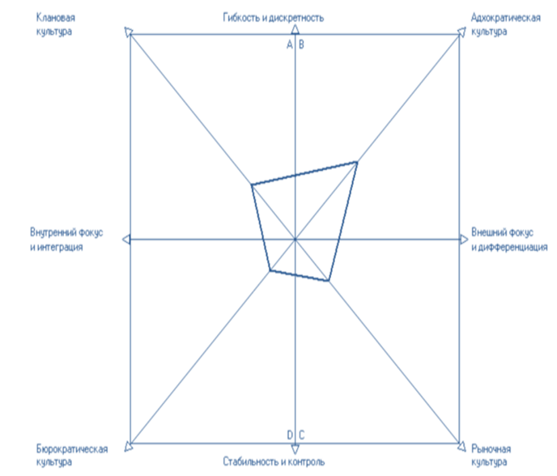
Организационная культура организации
Методика OCAI (Organizational Culture Analyze Instrument)
К. Камерона и Р. Куинна основывается на классификации организационной культуры по значениям шкал:
«Гибкость, склонность к переменам» —
«Стабильность, предсказуемость»,
«Внутренняя ориентация, интеграция, единство» —
«Внешняя ориентация, дифференциация, соперничество».
Пример профиля организационной культуры.

